Slide 1
決定性プッシュダウンオートマトン
4章 能力を高める
Deterministic Pushdown Automaton

Slide 2
おさらい
3章でやったこと
・可能な限り単純なコンピュータを実現
・NFAとDFAの振る舞いを確認
・NFAとDFAでできることは同じ
しかし単純なコンピュータでは限界がある

Slide 3
限界を確かめる
例：「（」と「）」のバランスがとれているか調べる
バランスがいい→ （（（））） （）（（）（））
バランスが悪い→ （））） （（）（（）
判断方法
・「（」の時はネストレベルを１増やす
・「）」の時はネストレベルを１減らす
・最終的に０ならバランスがいい

Slide 4
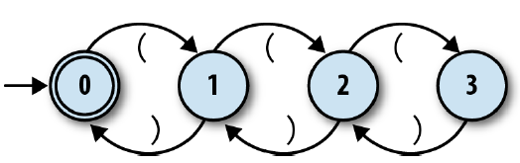
NFA
Rubyの実行例→省略
ネストレベルが3以上は判別不可
((())) → 真 (((()))) → 偽となってしまう

Slide 5
決定性プッシュダウンオートマトン
DPDA(Deterministic PushDown Automaton)
→有限オートマトン＋外部記憶
→今回はスタックを使用
実現方法
・初期状態を1とし、スタックが空でない時2とする
・「（」を読んだらプッシュ、「）」を読んだらポップ
・受理ステートは１とする

Slide 6
DPDAの規則
・入力に対し必ずポップしてから、
プッシュや状態遷移を行う
・スタックの底には特別な文字を入れておく
スタックが空であることを検査するのに使う
→「$」を使うのが多い

Slide 7
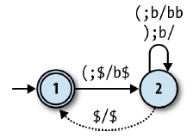
DPDAの規則に従った括弧のバランスチェック法
・ネストレベルを表す文字としてb(brancket)使用
・1で(を読むと$をポップしb$をプッシュし2へ移動
・2で(を読むとbをポップしbbをプッシュし2でとどまる
・2で)を読むとbをポップしプッシュはせず2でとどまる
・2で何も読まず$をポップし$をプッシュし1へ移動
※X;Y/Z：Xを読んでYをポップしてZをプッシュする

Slide 8
DPDAの決定性
曖昧の排除について
・状態が2
・次の入力は（
・スタックトップはb
→動作が一意に決定する
→曖昧はない

Slide 9
DPDAの決定性
省略がないことについて
→取りうるすべての状況に対して
動作を定義することはできない
例） 初手で）を読んだ時の動作
→この制約には目をつぶる
定義がない状況の時は「行き詰まり状態」

